Slide 1


Pertemuan 5 & 6
PASAR
DAN
INSTITUSI
KEUANGAN Part.1
Susanti,SE.,MM
13/08/2020
M.Keuangan
1

Slide 2
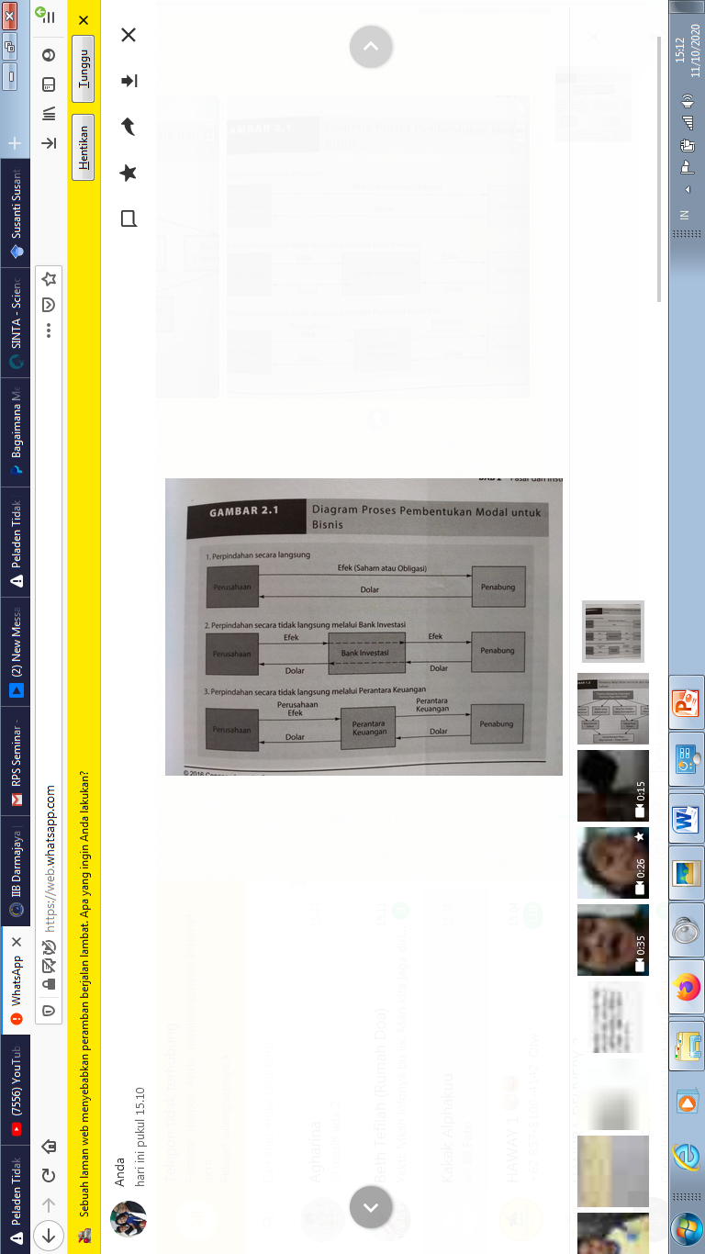

PROSES ALOKASI MODAL
Orang-orang dan organisasi yang memiliki kelebihan dana menabung agar dapat
mengakumulasikan dana itu untuk digunakan pada masa depan. Pihak-pihak yang memiliki kelebihan dana berharap mendapatkan pengembalian atas investasinya, sementara orang-orang dan organisasi yang membutuhkan modal memahami bahwa mereka harus membayar bunga kepada pihak yang menyediakan modal tersebut.
DIAGRAM PROSES PEMBENTUKAN MODAL UNTUK BISNIS
2
13/08/2020
M. Keuangan

Slide 3

PROSES ALOKASI MODAL
Perpindahan dana dapat dilakukan dengan 3 cara (gambar di
slide 2):
1.
Perpindahan dana secara langsung
Perpindahan dana secara langsung seperti uang dan efek terjadi ketika suatu
perusahaan menjual saham atau obligasinya langsung kepada penabung, tanpa melalui institusi keuangan apa pun. Prosedur ini sebagian besar digunakan oleh perusahaan kecil.
2. Perpindahan dana secara tidak langsung yaitu melalui Bank Investasi
Bank Investasi di Indonesia seperti : Allianz, BCA, BNP Paribas, BMO, HSBC, Citigroup, Deutsche Bank,RaboBank, Mandiri Sekuritas, dll. Perusahaan menjual saham atau obligasinya kepada bank investasi, yang kemudian menjual efek yang
sama kepada penabung.
Efek-efek perusahaan atau uang penabung hanya
‘melewati’ bank investasi. Namun, karena bank investasi membeli dan menyimpan
efek tersebut dalam jangka waktu tertentu sehingga bank sebenarnya mengambil resiko, karena mungkin tidak dapat menjual kembali kepada penabung sebesar harga belinya.
13/08/2020
M. Keuangan
3

Slide 4
PROSES ALOKASI MODAL
3. Perpindahan secara tidak langsung melalui Perantara Keuangan
Perusahaan perantara keuangan seperti : Bank, Asuransi, atau reksa dana. Disini,
perantara memperoleh dana
Perantara menggunakan uang
sedangkan bagi penabung hal
dari
para
penabung
sebagai
pertukaran
efek,
ini untuk membeli dan menyimpan efek bisnis,
ini digunakan untuk memegang efek
perantara.
Keberadaan
modal.
perantara
ini
sangat
meningkatkan
efisiensi
pasar
uang
dan
pasar
13/08/2020
M. Keuangan
4

Slide 5
PASAR KEUANGAN
•
Pasar Aset Fisik VERSUS Pasar Aset Keuangan
Pasar Aset Fisik adalah pasar untuk produk-produk fisik seperti beras, mobil, rumah
dan mesin. Sedangkan Pasar Aset Keuangan adalah pasar untuk produk-produk seperti
saham, obligasi, wesel dan hipotek.
•
Pasar Spot VERSUS Pasar Future
Pasar Spot merupakan pasar tempat aset dibeli atau dijual, dengan pengiriman ‘on the
spot’. Sedangkan Pasar Future merupakan pasar tempat para partisipannya melakukan
persetujuan untuk membeli atau menjual aset pada masa depan. Transaksi seperti ini
bisa mengurangi resiko, atau menjadi lindung nilai (hedging), yang dihadapi baik oleh
petani maupun produsen makanan itu.
•
Pasar Uang VERSUS Pasar Modal
Pasar Uang merupakan pasar efek jangka pendek yang sangat likuid. Pasar uang di
Indonesia seperti : SBI, SBPU, Sertifikat Deposito, Interbank Call Money, Commercial
Paper, Treasury Bill. Sedangkan Pasar Modal meupakan pasar
saham perusahaan jangka menengah dan jangka panjang. Pasar
seperti : Indonesian Stock Exchange (IDX).
untuk
Modal
obligasi dan
di Indonesia
13/08/2020
M. Keuangan
5

Slide 6
PASAR KEUANGAN
•
Pasar Primer VERSUS Pasar Sekunder
Pasar
primer
adalah pasar
tempat
perusahaan
menghimpun
modal
dengan
menerbitkan efek baru. Sedangkan Pasar Sekunder adalah pasar dimana efek dan aset
finansial lainnya diperdagangkan diantara para investor setelah diterbitkan oleh
perusahaan.
•
Pasar Privat VERSUS Pasar Publik
Pasar privat merupakan pasar yang melakukan transaksi langsung antara kedua belah
pihak saja seperti seseorang meminjam uang di bank, Sedangkan Pasar Publik
merupakan pasar dimana kontrak terstandarisasi diperdagangkan dalam pertukaran
yang terorganisasi seperti saham yang diperdagangkan secara publik dan dapat dimiliki
oleh banyak individu.
13/08/2020
M. Keuangan
6

Slide 7
INSTITUSI KEUANGAN
•
Bank Investasi
Bank Investasi merupakan organisasi yang menjamin dan mendistribusikan efek
investasi baru dan membantu bisnis mendapatkan pembiayaan.
Bank Umum dan Komersial
Merupakan institusi utama yang menangani rekening tabungan, dan melalui bank-bank ini menambahkan atau mengurangi pasokan uang.
Perusahaan Jasa Keuangan
Merupakan konglomerasi besar yang menggabungkan banyak institusi keuangan yang berbeda dalam satu perusahaan.
Serikat Kredit
Merupakan asosiasi koperasi yang anggotanya memiliki kesamaan ikatan, seperti
karyawan dari satu perusahaan yang sama.
•
•
•
13/08/2020
M. Keuangan
7

Slide 8
INSTITUSI KEUANGAN
•
Dana Pensiun
Merupakan program purnakarya yang didanai oleh perusahaan atau badan pemerintah bagi para karyawannya dan dikelola terutama oleh devisi perwalian dari suatu bank umum atau perusahaan asuransi jiwa.
Perusahaan Asuransi Jiwa
Merupakan organisasi yang menerima simpanan dalam bentuk premi tahunan, dan menginvestasikan dana ini kedalam bentuk saham, obligasi, real estate, hipotek; dan melakukan pembayaran kepada ahli waris pihak yang diasuransikan.
Reksa Dana
Merupakan perusahaan yang menerima uang dari penabung dan menggunakannya untuk membeli saham, obligasi jangka panjang, atau instrumen utang jangka pendek yang diterbitkan oleh perusahaan atau unit pemerintah.
•
•
13/08/2020
M. Keuangan
8

Slide 9
BURSA SAHAM
Dua bursa saham yang terdapat pada urutan teratas adalah :
1.
NYSE Euronext
NYSE Euronext berdiri pada tahun 2007 melalui merger antara New York Stock
Exchange (NYSE) dan Euronext, dimana saat ini merupakan bursa saham
terbesar di Eropa. Saham diperdagangkan menggunakan berbagai prosedur
pasar, tetapi terdapat dua tipe dasar : (1) bursa dengan lokasi fisik yang
meliputi NYSE dan beberapa bursa saham regional, serta (2) pasar berbasis
diler elektronik yang didalamnya termasuk NASDAQ.
2. NASDAQ
Perusahaan-perusahaan teknologi tinggi seperti Microsoft, Google, dan Intel tetap berada di pasar ini, meskipun mereka sudah memenuhi persyaratan
pencatatan di NYSE. Namun, pada saat
yang sama banyak perusahaan
teknologi tinggi lainnya yang pindah ke NYSE. Walau terjadi perpindahan,
pertumbuhan NASDAQ selama satu dekade terakhir sangat mengesankan.
13/08/2020
M. Keuangan
9

Slide 10
PASAR UNTUK
SAHAM
BIASA
Beberapa
perusahaan
bagitu
kecil
sehingga
sahamnya
tidak
diperdagangkan
secara
aktif;
biasanya
dimiliki oleh
para
manajer
perusahaan.
Perusahaan
seperti ini
dikatakan
dimiliki
sendiri atau
disebut perusahaan tertutup.
Perusahaan Tertutup adalah suatu perusahaan yang hanya dimiliki oleh
sedikit
orang
yang
biasanya
berhubungan
dengan manajemen
perusahaan.
Sedangkan, kebanyakan saham-saham perusahaan besar dimiliki oleh
ribuan investor, yang mayoritas diantaranya tidak aktif dalam manajemen
perusahaan yang biasa disebut perusahaan terbuka.
Perusahaan Terbuka adalah suatu perusahaan yang dimiliki sejumlah
orang
yang
cukup
besar
yang
tidak
secara
aktif
terlibat
dalam
manajemen perusahaan.
13/08/2020
M. Keuangan
10

Slide 11
PASAR UNTUK SAHAM BIASA
Jenis-Jenis Transaksi Bursa Saham :
1.
Perdagangan saham beredar dari perusahaan terbuka
mapan : pasar sekunder
Tambahan saham yang dijual oleh perusahaan terbuka mapan : pasar primer
yang sudah
2.
yang sudah
3.
Penawaran saham perdana oleh perusahaan tertutup : pasar IPO
Go
Public : Tindakan menjual saham kepada publik luas
oleh perusahaan
tertutup atau pemegang saham modalnya.
Pasar IPO : pasar untuk saham perusahan yang sedang publik.
dalam proses go
13/08/2020
M. Keuangan
11

Slide 12
BURSA SAHAM DAN
PENGEMBALIANNYA
Tingkat Pengembalian yang diharapkan : tingkat pengembalian yang
diharapkan akan direalisasi dari suatu investasi, rata-rata tertimbang
dari distribusi probabilitas hasil-hasil yang mungkin terjadi.
Perhitungan tingkat pengembalian saham secara terperinci, kaitannya
antara resiko dan pengembalian, serta teknik-teknik yang digunakan oleh analis untuk menilai saham akan dibahas secara dalam pada BAB 8 dan BAB 9.
13/08/2020
M. Keuangan
12

Slide 13
EFISIENSI BURSA SAHAM
•
Harga Pasar (Market Price)
Harga pasar adalah harga saham sekarang
•
Nilai Intrinsik
Harga intrinsik adalah harga ketika saham akan dijual apabila semua investor memiliki
informasi atas saham tersebut.
•
Harga Ekuilibrium
Harga ekuilibrium adalah harga yang menyeimbangkan perintah beli dan jual pada
suatu waktu. Ketika saham berada pada titik ekuilibrium, harga akan relatif stabil
hingga informasi baru muncul dan menyebabkan perubahan harga.
•
Pasar yang efisien
Pasar yang efisien adalah pasar di mana harga mendekati nilai intrinsik dan saham
berada pada titik ekuilibrium.
13/08/2020
M. Keuangan
13

Slide 14
TEORI PERILAKU KEUANGAN
Hipotesis Pasar Efisien (Efficient Market Hypothesis – EMH) menjadi salah satu acuan dalam teori keuangan modern. Logika dari teori EMH ini sangat sederhana yaitu : apabila harga saham ‘terlalu rendah’ pedagang yang rasional akan secepat mungkin mengambil keuntungan dari kesempatan ini dan membeli saham tersebut sehingga mendorong harga hingga level yang wajar. Sebaliknya apabila harga saham ‘terlalu tinggi’, pedagang yang rasional akan menjual saham itu, mendorong harga hingga level ekuilibrium.
Meskipun logika dibalik teori EMH ini menarik, banyak kejadian di dunia nyata terlihat tidak konsisten dengan hipotesis tersebut sehingga menimbulkan bidang baru yang disebut perilaku keuangan. Para ahli teori keuangan tidak mengasumsikan bahwa investor adalah investor rasional , tetapi mengambil pandangan dari bidang psikologi untuk memahami bagaimana perilaku yang irasional dapat bertahan selama ini.
13/08/2020
M. Keuangan
14

Slide 15
TERIMA
KASIH
13/08/2020
M. Keuangan
15

